Slide 1
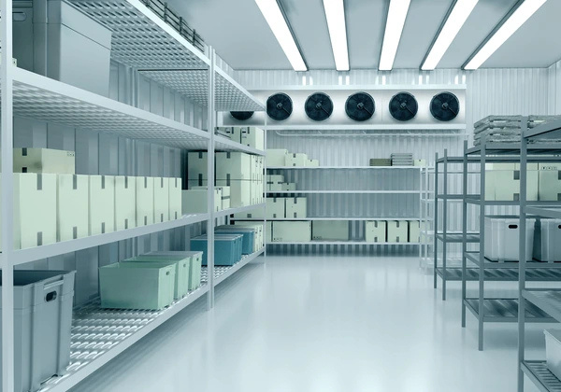



CONSTRUCCIÓN, MANTENIMIENTO Y REPARACIÓN DE CUARTOS FRIOS
diseñado especialmente para mantener la temperatura baja y constante, través de sistemas de refrigeración
www.esmirnainmobiliaria.com

Slide 2
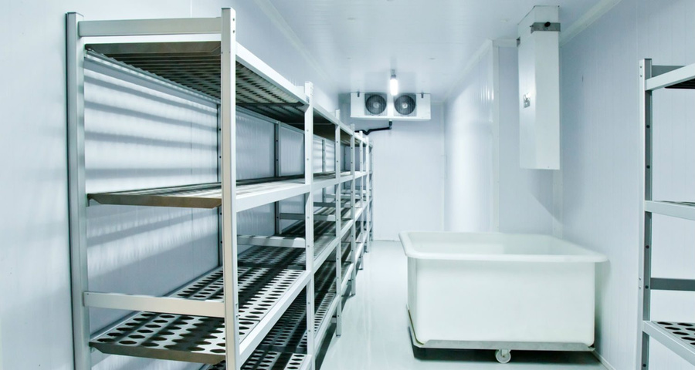
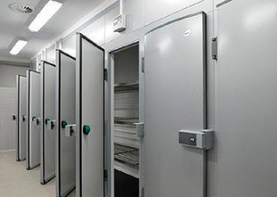
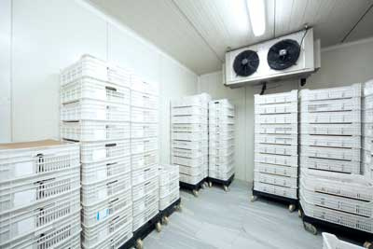
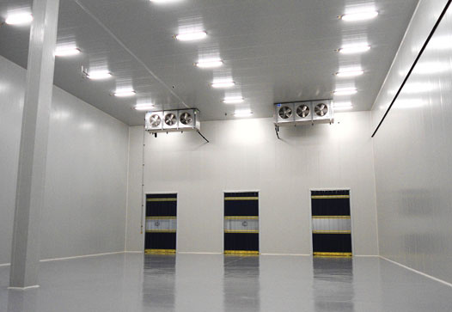
ESPECIALMENTE DISEÑADOS PARA:
CONGELACIÓN
CONSERVACIÓN
CONFORT
ANTECAMARA
espacio aislado térmicamente diseñado para mantener productos a temperaturas de congelación (-18°C o menos) para su conservación a largo plazo
espacio diseñado para mantener productos a bajas temperaturas, prolongando su vida útil y evitando la proliferación de bacterias. Son esenciales en industrias como la alimentaria,
  Prolongación de la vida útil: Ayudan a mantener la frescura y calidad de los productos por más tiempo.
  Reducción de pérdidas: Minimiza la pérdida de productos debido a la descomposición.
Espacio adicional antes de una cámara frigorífica, diseñado para minimizar la pérdida de temperatura y energía cuando se abre la puerta principal de la cámara.

Slide 3


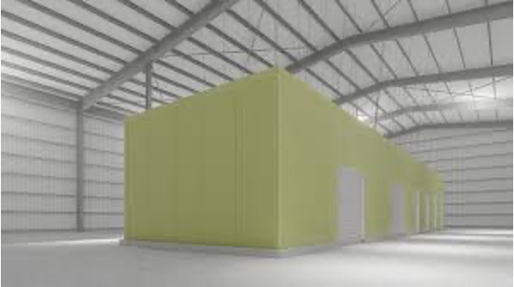
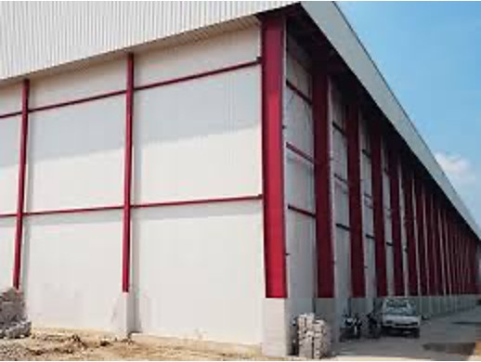
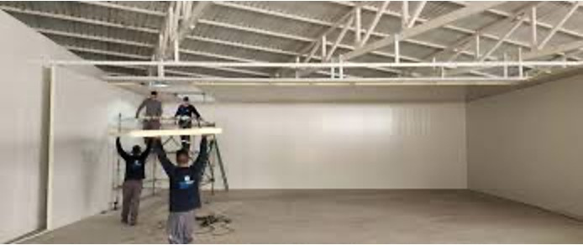
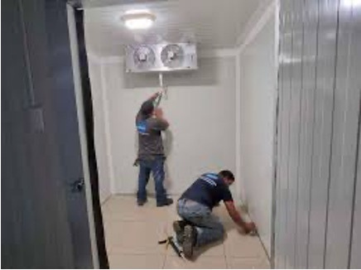
NOS ESPECIALIZAMOS
OBRA CIVIL
ESTRUCTURA DE SOPORTE
ACABADOS
SELLADO

Slide 4
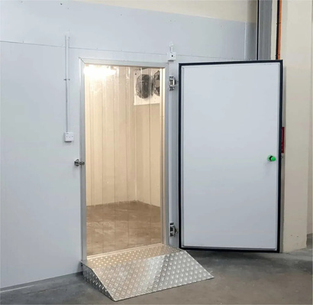
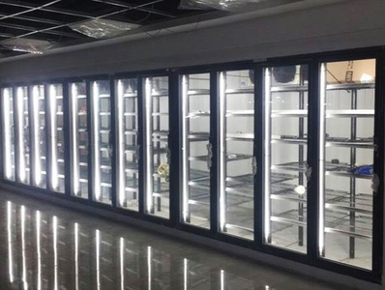
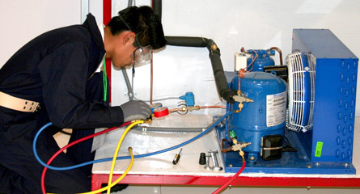
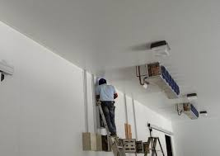
SUMINISTROS
PARTES & ACCESORIOS
Puertas
Contamos con todo tipo de partes de manera individual como cerrojos, bisagras, botones de pánico y otros elementos para asegurar y mantener el funcionamiento del cuarto frío.
Componentes clave para un cuarto frío:
  Evaporadores: Intercambian calor entre el fluido refrigerante y el aire del cuarto frío.
  Unidad condensadora: Condensa el refrigerante para volver a entrar en el ciclo.
  Paneles aislantes: Paneles de poliuretano o poliestireno para mantener la temperatura.
  Puertas Reach In: Puertas para acceder al interior del cuarto frío.
  Cortinas Hawaianas: Cortinas para cerrar las entradas y mantener la temperatura.
  Puertas de servicio: Puertas adicionales para acceder al cuarto frío.
  Tableros de control: Permiten controlar la temperatura y el funcionamiento del sistema.
Entre otros.
Equipo de refrigeración
Equipo de control
Iluminación y electricidad

Slide 5

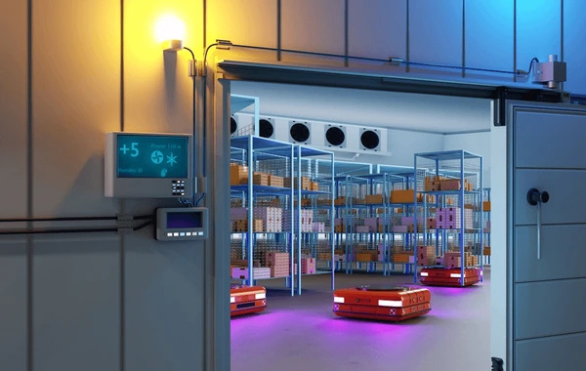
REPARACIÓN Y MANTENIMIENTO
1
mantenimiento a sistemas de refrigeración
2
La reparación y el mantenimiento de cuartos fríos implican la revisión, limpieza, reparación de componentes y ajustes para garantizar la eficiencia energética y la preservación de los productos. El mantenimiento preventivo y correctivo son clave para evitar problemas y prolongar la vida útil del equipo
mantenimiento a paneles
3
rehabilitacion del sellado y ajuste de puertas
4
sustitución de paneles dañados y eliminacion de corrosión
5
mantenimiento a sistemas de control y eléctricos

